Slide 1
カムランド禅の最新結果と現状
東北大学ニュートリノ科学センター 大谷 将士 19th ICEPP Symposium 2013/2/18
イントロダクション(νと0νββ)
カムランド禅実験
これまでの結果+最新結果
現状
まとめ
Notes:
Ｆｆ

Slide 2
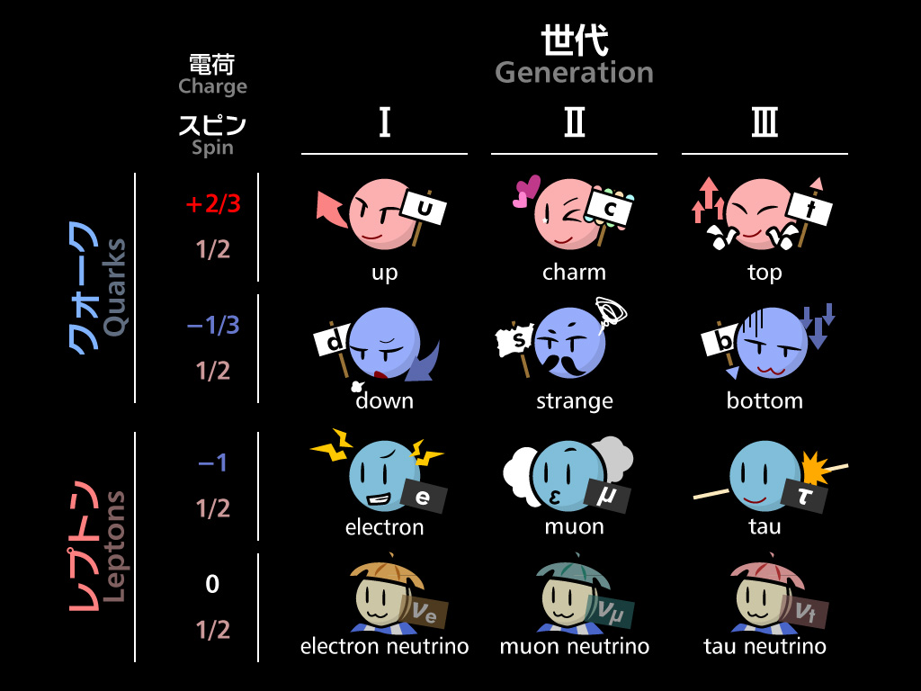
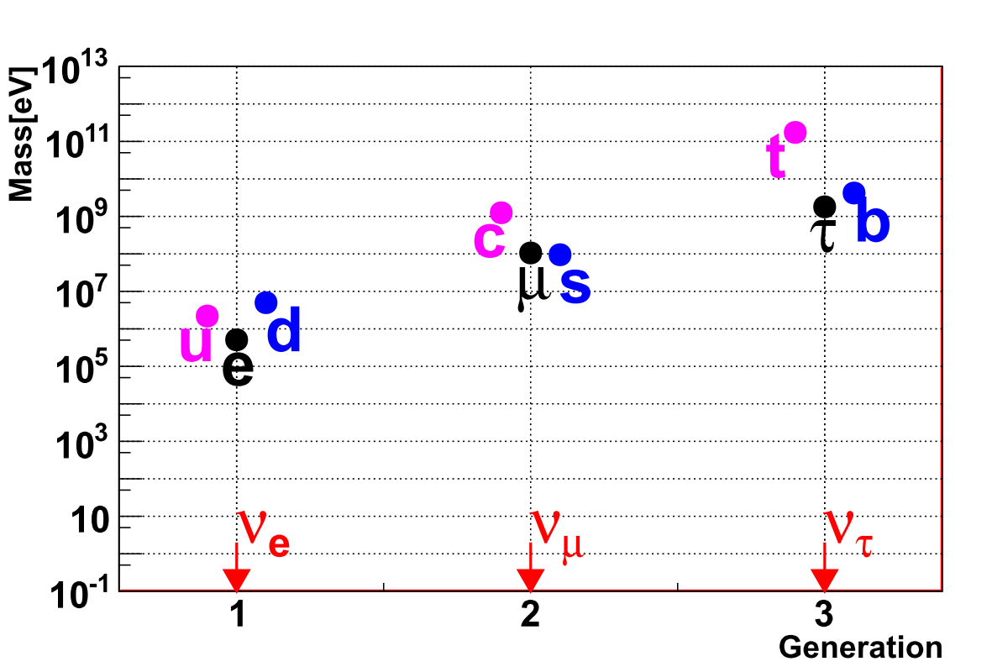
ニュートリノ
素粒子の質量
ニュートリノをめぐる謎
質量=?
粒子=反粒子(マヨラナ)?
クォークと全く異なる混合なのは何故?
CP非保存?
3種類+α?
0νββ探索で解明!
2

Slide 3
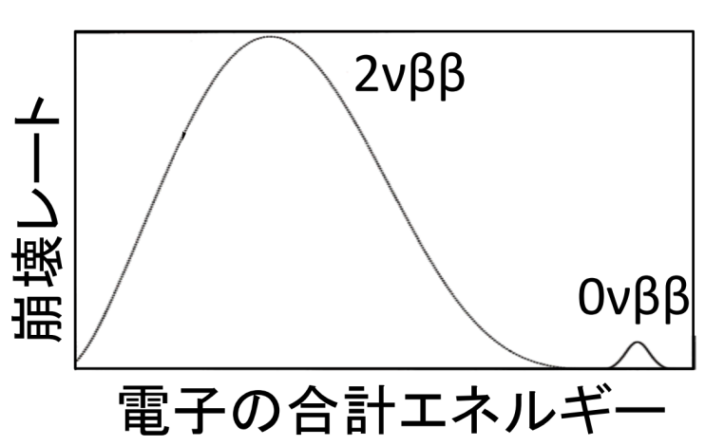
二重β崩壊(2νββ&0νββ)
ある種の原子核 ☹ β崩壊 ☺ ββ崩壊
¹³⁶Cs
☹
55
原子質量
¹³⁶Xe
54
¹³⁶Ba
☺
56
原子番号Z
ニュートリノがマヨラナで質量があれば0νββが可能(T_{1/2}∝1/<m>²) 電子の合計エネルギーで2νββ/0νββを識別
2νββ
0νββ
d
u
d
u
e⁻
e⁻
ν_{e}
マヨラナ質量項
×
ν_{e}
e⁻
e⁻
d
u
d
u
3

Slide 4
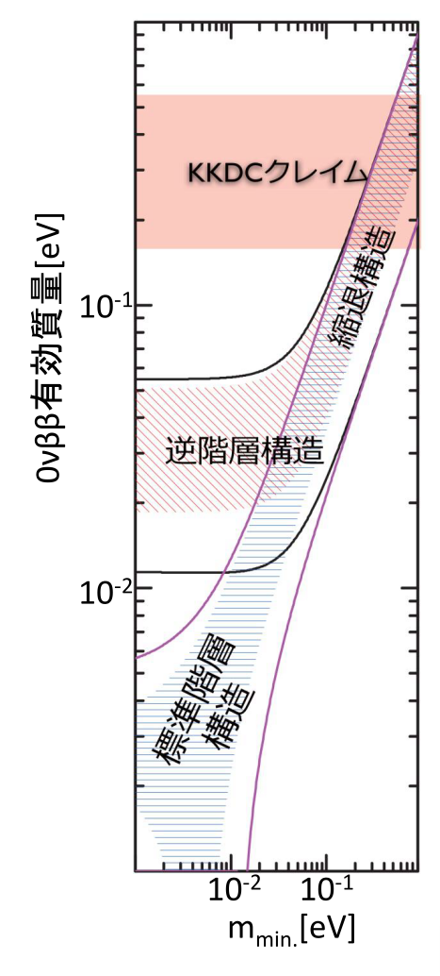
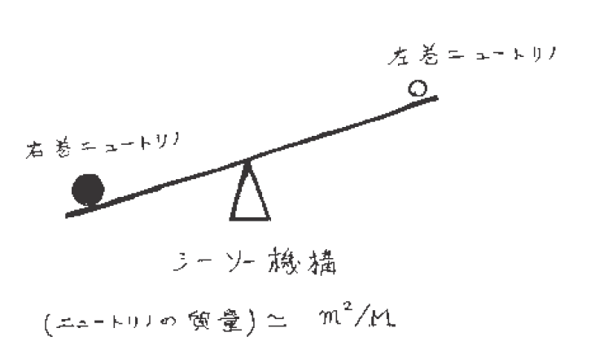
0νββ探索の背景
ニュートリノ振動の精密測定結果 宇宙観測 過去の0νββ実験(KKDCクレイム) 柳田予想@Neutrino2012 →そろそろ0νββ発見…かも。
上限値(2012)
宇宙観測
柳田予想
2. 宇宙創成の謎が解き明かされる…かも。
右巻きνの CP非保存崩壊→ レプトジェネシス??
0νββ探索は今最もおもしろい実験の1つ
4
Notes:
Ｆｆｆｆ

Slide 5
0νββ探索実験カムランド禅
5

Slide 6
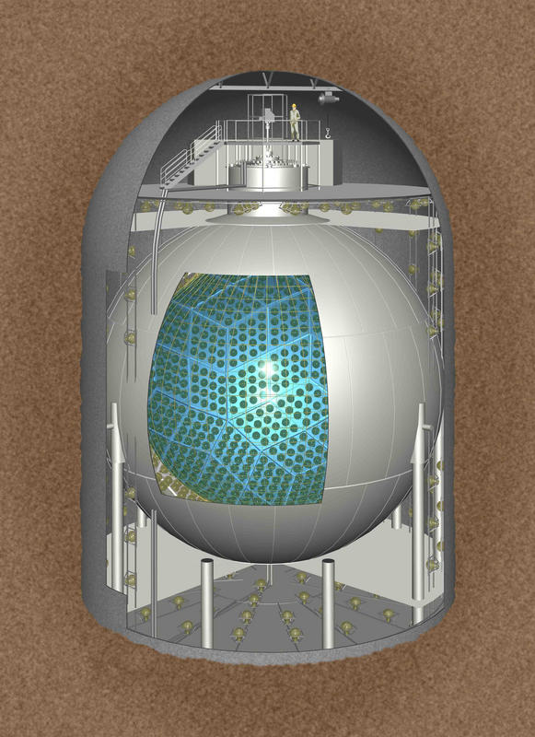
カムランド検出器
1kton液体シンチレーター検出器@神岡鉱山地下1km
PMTヒット数でトリガー→>~0.2MeV(Q_{0νββ}=2.5MeV)のデータ取得
極低放射線環境: ²³⁸U~10⁻¹⁸g/g, ²³²Th~10⁻¹⁷g/g
外部検出器 ・純水
・20inch PMT x 225
20m
内部検出器 ・ミネラルオイル
・20inch PMT x 554 + 17inch PMT x 1325
18m
検出領域 ・液体シンチレーター ・13mΦ
18m
6

Slide 7
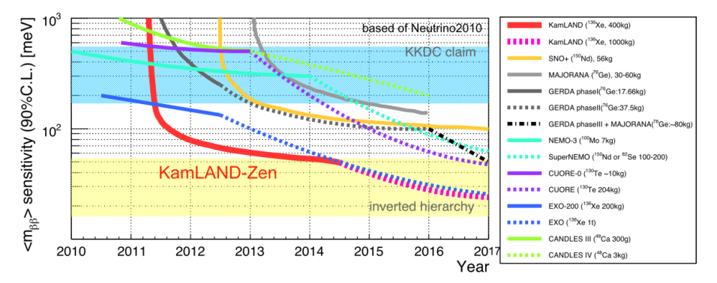
カムランド禅実験
0νββ崩壊核¹³⁶Xe入り液体シンチレーターを封入した ミニバルーン(Φ=3.04m)を検出領域に導入
☺確立した極低放射線環境
☺大量(300kg)の0νββ崩壊核 (過去の実験<10kg, EXO-200=200kg)
☺容易にXe溶解・脱気…
Xe液シンin ミニバルーン
実験開始前の感度見積もり
目標: ~60meVまで0νββを探索
7

Slide 8
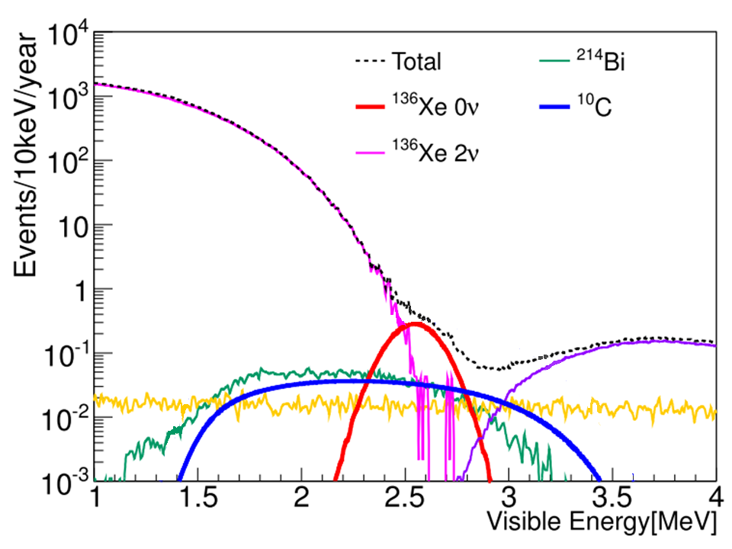
0νββシグナル&バックグラウンド
ヒットPMT 波形データ
電荷 &タイミング
エネルギー&反応点
イベント選択
予想エネルギー分布
0νββイベント
・2.46MeVピーク ・Xe液シンに一様分布
2νββイベント
・2.46MeVを終点とした連続分布
・分解能の6乗程度で0ν領域に侵入
<m_{ββ}>=150meV
²¹⁴Bi(²³⁸U系列)
¹⁰C
・²¹⁴Bi→²¹²Po(6.2MeVα)による遅延同時測定で除去 ・ミニバルーン由来 →遅延同時+FVカット
・液シン主成分¹²Cの宇宙線核破砕 ・宇宙線後VETO or 同時発生する中性子でタグ
8

Slide 9
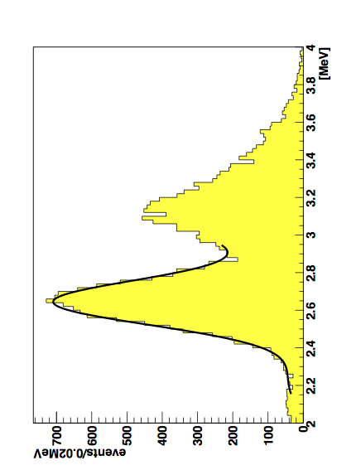
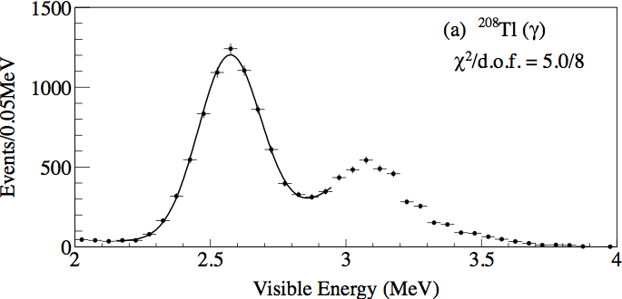
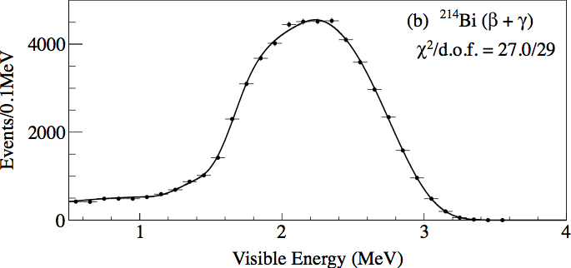
検出器パフォーマンス
線源データ等により再構成エネルギーをキャリブレーション
²⁰⁸Tl線源(2.6MeV γ)
MC
データ
MC
Visible Energy (MeV)
²¹⁴Biイベント(3.27MeV β+γ)
・σ_{E}=6.6%/√E(MeV)
・良く理解された検出器応答
9

Slide 10
これまでの結果+最新結果
10

Slide 11
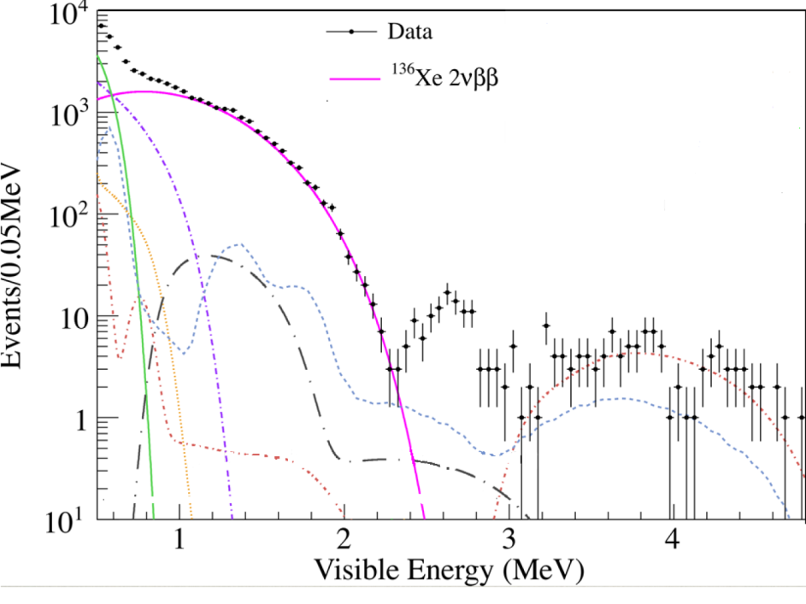
過去の結果
2012年1月に初の結果を発表(18th ICEPP シンポでも報告)
77.6日分、27.4kg・yrデータ
エネルギー分布
イベント選択
1.2m FVカット
宇宙線後2msec VETO
遅延同時測定によるBi-Po除去
原子炉ニュートリノ除去
エネルギー・位置再構成時の バッドネスによるノイズカット
Q_{0νββ}=2.46MeV
2.6MeVに予期せぬBG データベース検索から 候補は4つ
^{110m}Ag | Q=3.01MeV β⁻ | τ=360d
⁸⁸Y | Q=3.62MeV EC | τ=154d
²⁰⁸Bi | Q=2.88MeV EC | τ=5.31yr
⁶⁰Co | Q=2.82MeV β⁻ | Τ=7.61yr
11

Slide 12
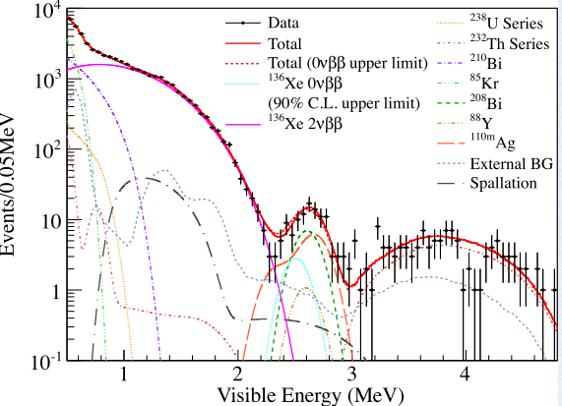
過去の結果~cont’d
予期せぬBGも考慮して2νββ, 0νββレートを算出。
フィット結果
解析方法: エネルギー分布をΧ²フィット
バルーンBG, 核破砕イベントは 実測値より制限
2νββ,0νββはフリー
2.6MeV付近のBG(^{110m}Ag, ⁸⁸Y…) もフリー
T^{2ν}_{1/2}=(2.38±0.02±0.14) × 10²¹ yr, T^{0ν}_{1/2}>5.7 × 10²⁴ yr
世界最高レベルの2νββ測定・0ν探索
12

Slide 13
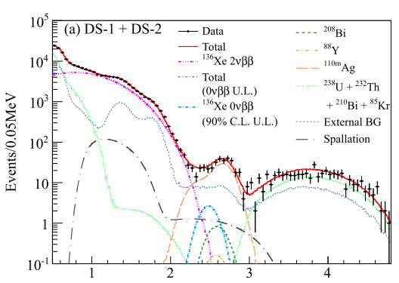
最新結果
2012/11に~2012/6/14のデータ解析結果を発表 (Phys. Rev. Lett.に受理)
1st resultからの改善点
exposure 27.4kg-yr → 89.5kg-yr (Live time: 77.6 days → 213.4 days, バルーンBG分布から FVを最適化: 1.2m → 1.35m)
フィット結果
バルーンBGの精密評価
世界最高感度で0νββを探索: T^{0ν}_{1/2} > 1.9 x 10²⁵yr
13

Slide 14
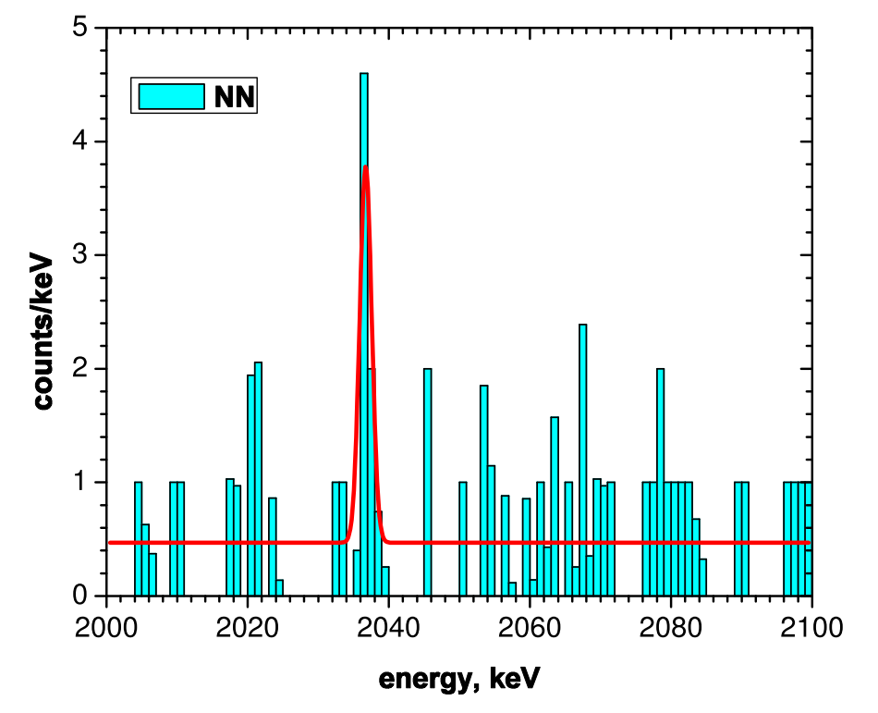
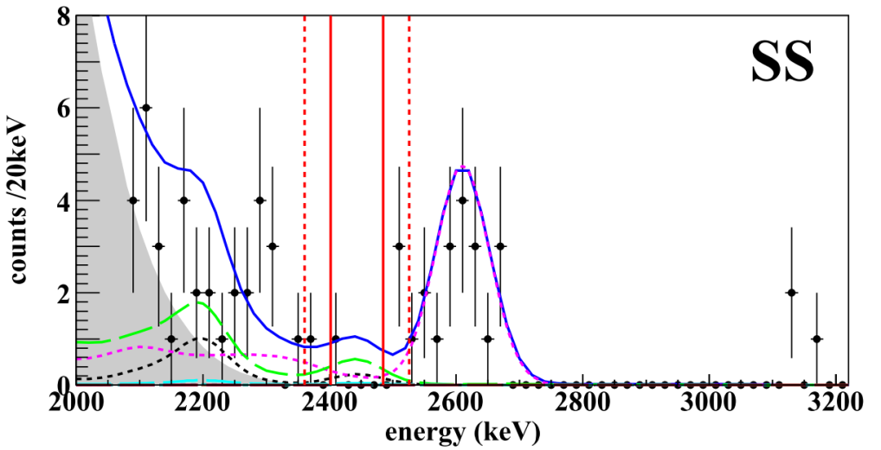
最新結果 ~cont’d
EXO-200最新結果と組み合わせてKKDCクレイムを検証
Xe TPCによる0νββ探索
☺γ/β 粒子識別…
Ge半導体検出器による0νββ探索
一部メンバーが0νββ発見を主張
カムランド禅と同程度まで探索
T^{0ν}_{1/2} > 1.6 x 10²⁵yr
BG評価に誤り? 別実験による検証が必要
14

Slide 15
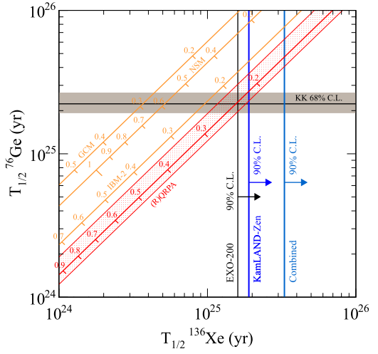
最新結果 ~cont’d
¹³⁶Xeと⁷⁶Geの結果比較には理論計算で求めた核行列要素が必要 主要な全理論について結果を比較。
$${\left(T_{1/2}^{0ν}\right)}^{−1}=GM^{2}{\left\langle m_{ββ}\right\rangle }^{2}$$
<m_{ββ}> | :ニュートリノ有効質量
G | :Phase space
M | :核行列要素
理論毎に数十%の違い
KKDCクレイムを97.5% CLで排除
15

Slide 16
現状
16

Slide 17
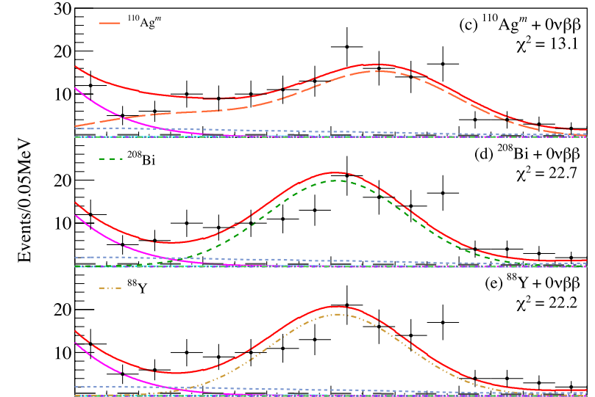
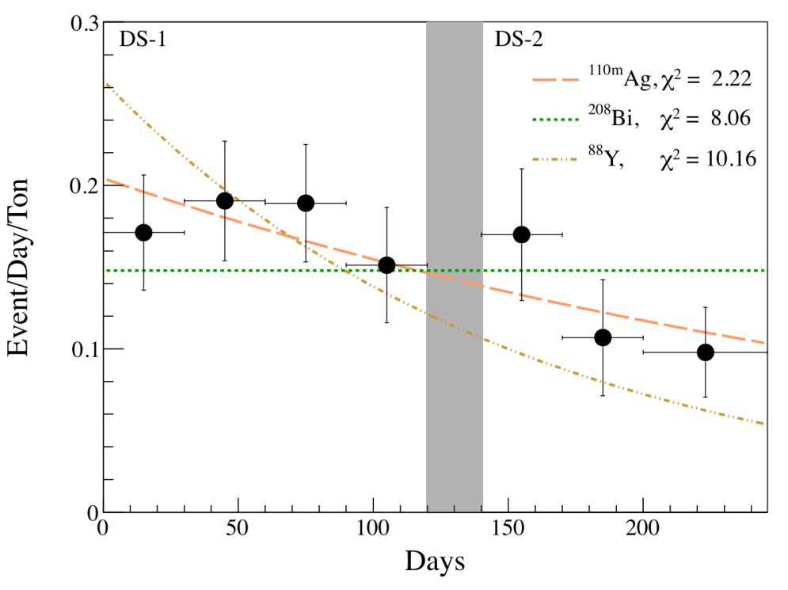
2.6MeV付近のバックグラウンド
データベース検索 エネルギー分布 崩壊定数
^{110m}Agと同定 (混入経路は輸送中のXe核破砕 もしくは福島原発由来)
エネルギー分布の比較
崩壊定数
さらなる感度向上には^{110m}Ag除去が不可欠
17

Slide 18
スケジュール
^{110m}Ag除去のために2つのキャンペーンを実施
2012
1
2
3
4
5
5 6
7
8
9
10
11
12
データ取得 &フィルトレーション
3rd paper (最新結果)
2nd paper
1st キャンペーン Xe蒸留・液シン入替え
2nd キャンペーン 液シン蒸留循環
18

Slide 19
Xe蒸留 & 液シン入替え
・Xe蒸留 (XMASS装置を拝借) ・ゲッター&フィルターによる不純物除去
Xe
Xe脱気
Xe溶解
液シン入替え
^{110m}Ag除去
19

Slide 20
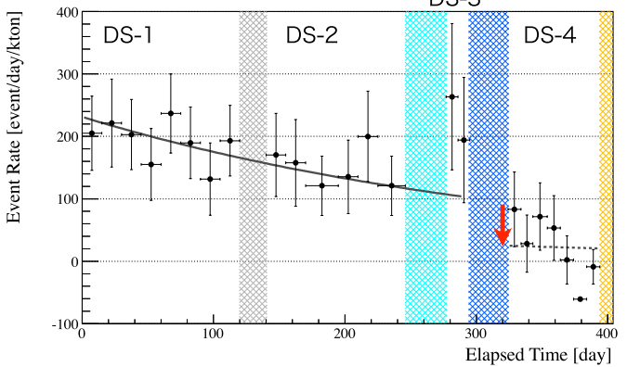
結果
Xe脱気
液シン入替え
2.6 MeV付近のイベントレート
最新結果のデータ
変化ナシ
~1/4に減少
・2.6MeVバックグラウンドはXe由来でないことを確認
・液シン入替えによって^{110m}Agが~1/4に低減。 しかし、この程度では不十分(目標~1/100)
20

Slide 21
液シン蒸留循環
Xe溶解を延期して、液シン蒸留循環作戦をスタート: 液シンを蒸留しながら入替えて^{110m}Agを(~1/4)^{n}に低減
…
液シン
蒸留
蒸留
蒸留
~1/100低減に必要な3~4循環に要する期間 ~ 2か月
21

Slide 22
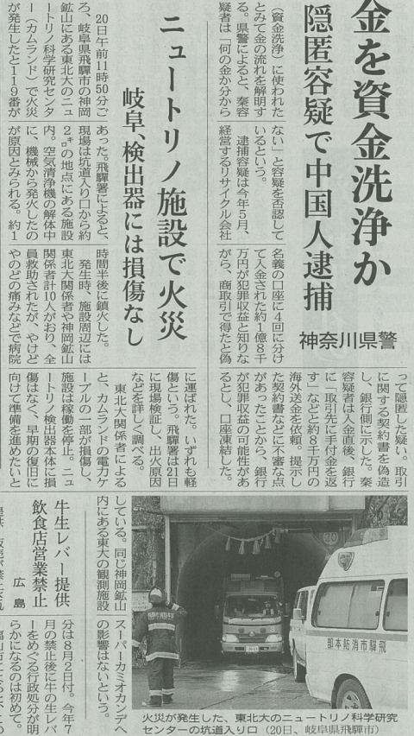
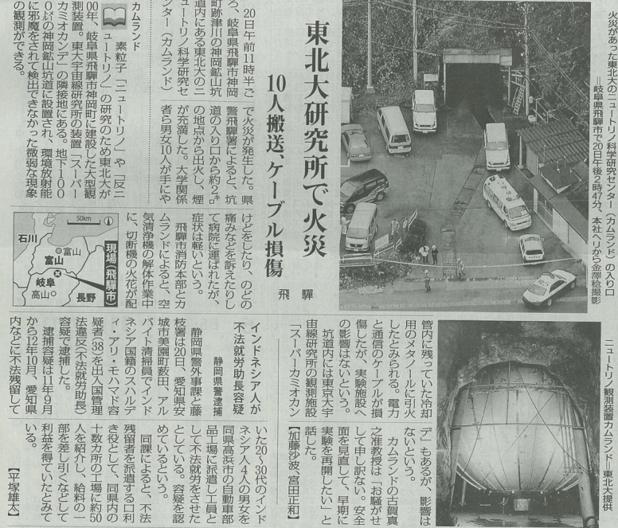
火災発生
循環2順目開始直後の11/20に 蒸留エリア付近で火災発生
11/21日経
11/21毎日
現地の適切な判断により最小限の被害で済んだ
けが人はほぼなし(軽微なやけど程度)
検出器本体に直接の影響は無し
が、蒸留エリア関連機器(電源ラインなど)が損傷
22

Slide 23
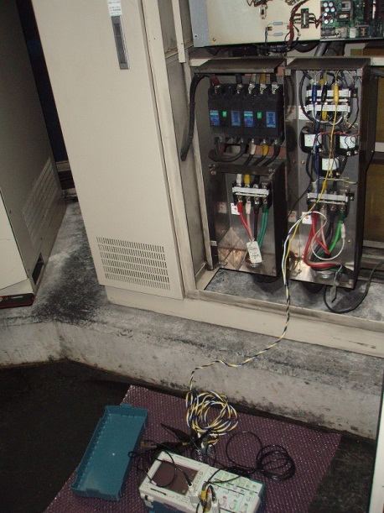
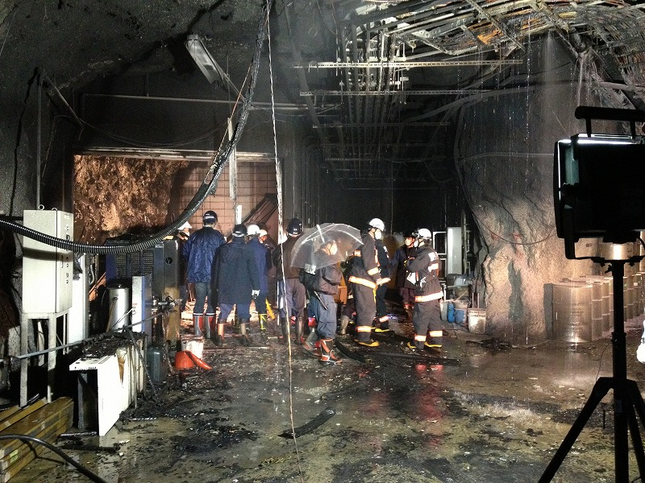
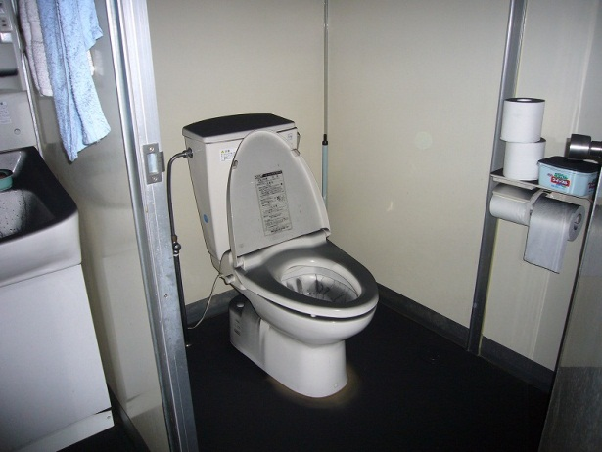
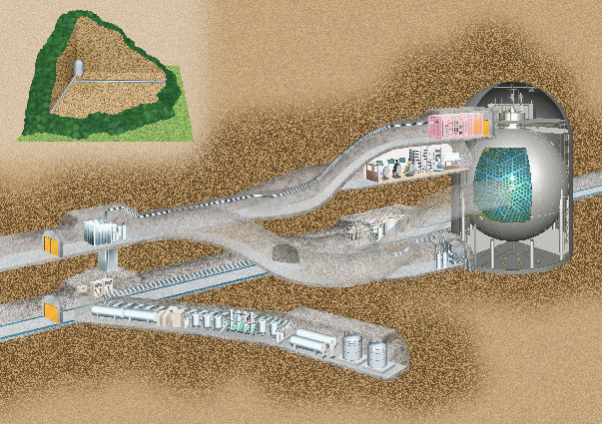
火災当時の写真など
火災現場
焼失ケーブル
トイレも真っ黒
煙熱による 損傷
排気方向
SK, XMASS
23

Slide 24
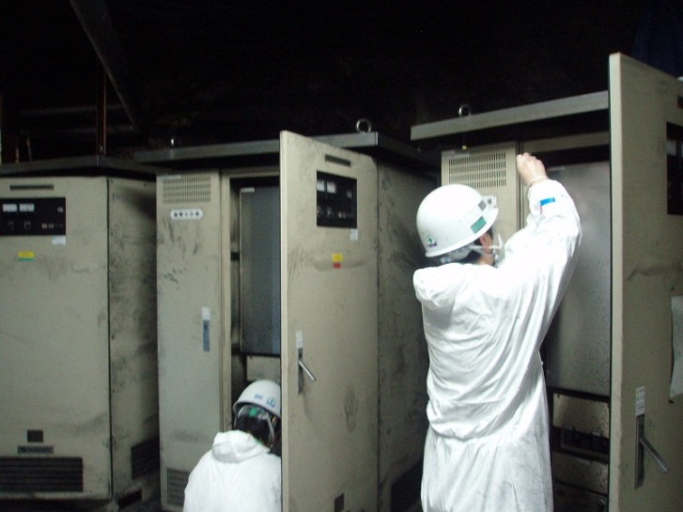
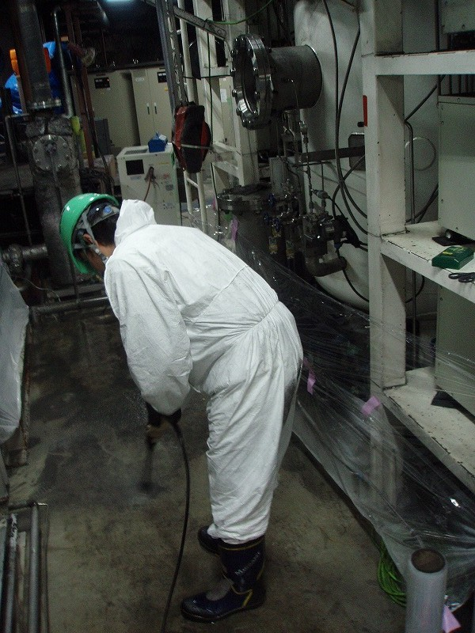
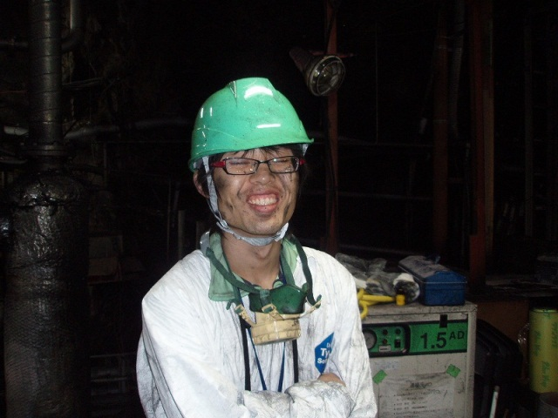
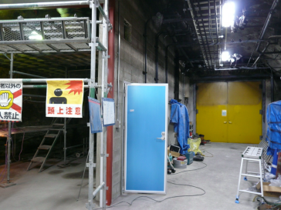
復旧作業
地道な掃除
機器の点検
火災現場も復旧 (蒸留エリアはまだ)
コメント募集中
24

Slide 25
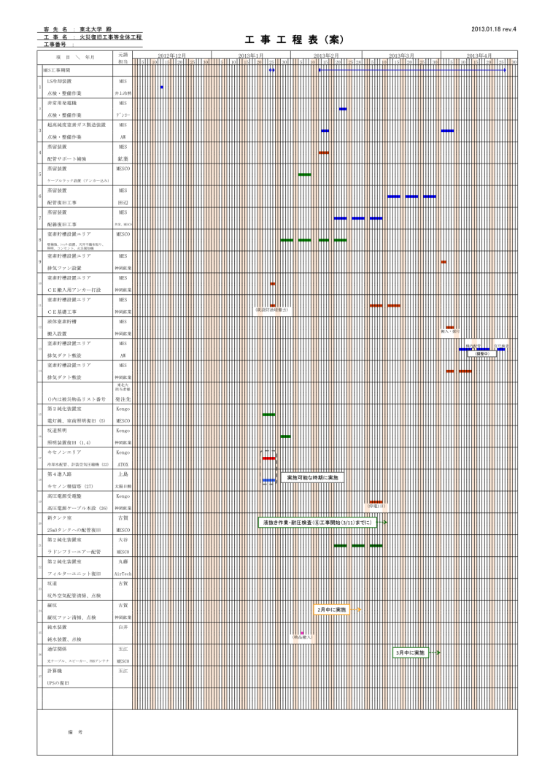
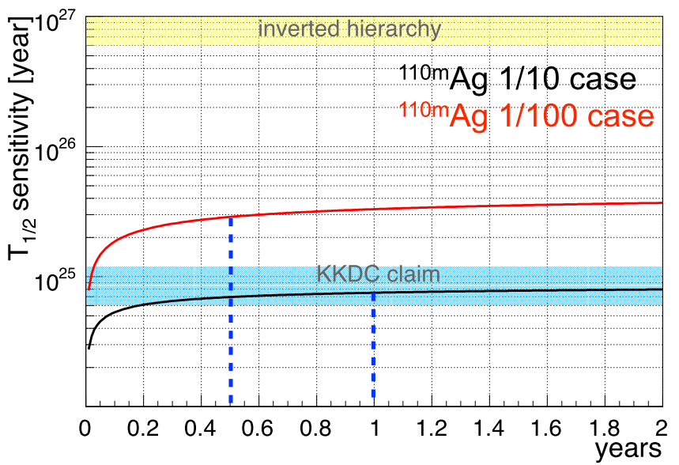
復旧までのスケジュール
復旧に向けて、作業工程計画を作成。ほぼ計画表通りに作業が進行中。
2013年6月頃に蒸留エリア復旧予定、それから液シン蒸留循環を再開。 ;結局、実験としては半年+αの遅れ。
^{110m}Agが1/100に低減すれば<半年の測定で単独でKKDCクレイムを排除可能(2014年度初めくらい??)
作業工程表
25

Slide 26
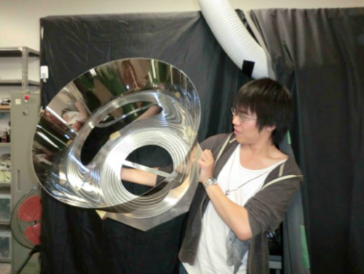
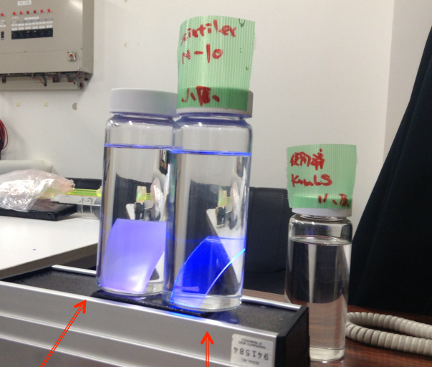
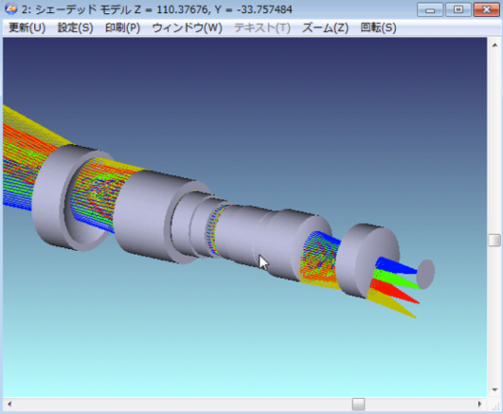
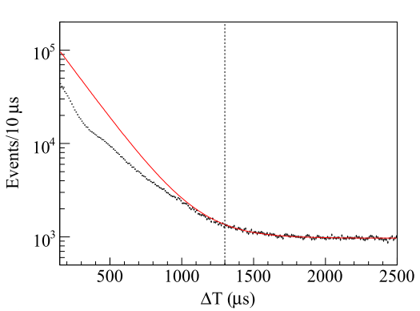
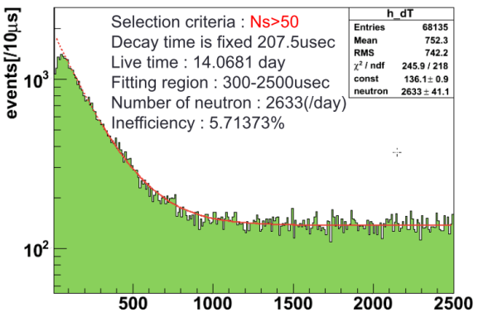
感度向上にむけたR&D
前人未踏の逆階層領域(~20meV)探索には検出器アップグレードが必要。
PMT集光ミラー開発 ⇒2νββ BG低減
発光性バルーン新素材の開発 ⇒バルーンBGの低減
M2 小畑
B4 小原
新エレキによる¹⁰C除去に向けたstudy
旧エレキ
新エレキ
・New LS
・Camera ・OD PMT upgrade ・ID PMT upgrade (?) …
M2 花籠
200usec
0usec
M2 大木
26

Slide 27
まとめ
0νββ探索はニュートリノ質量・マヨラナ性を解明する、 今最も面白い実験の一つである。
カムランド禅実験は0νββ探索実験で、世界最高感度の結果(<m_{ββ}> < 120-250meV)を発表した。
更なる感度向上には^{110m}Ag除去が必須。除去作業中に火災事故があったが、半年+αくらいの遅れで再開できそう (次の結果は2014年度初めくらいか?)
前人未到領域の探索に向けたR&Dも進行中
27

Slide 28
Backup
28

Slide 29
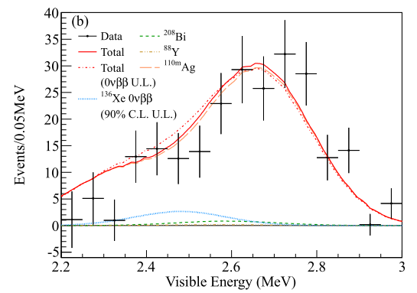
Backup
29

Slide 30
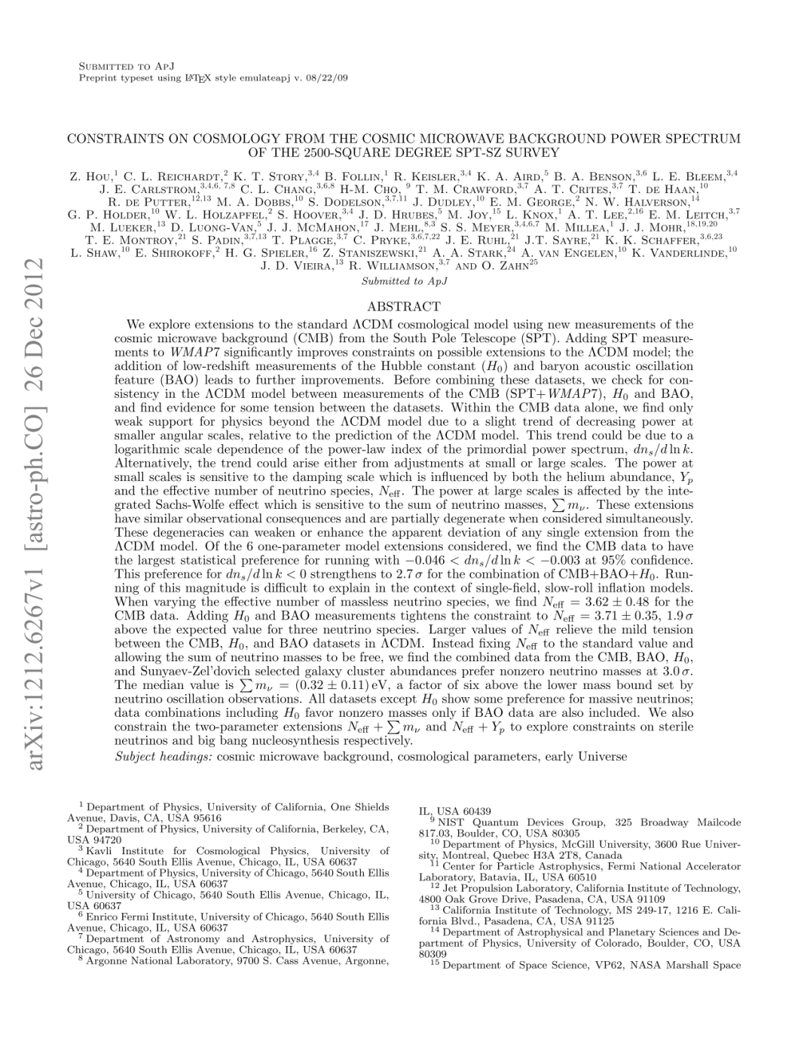
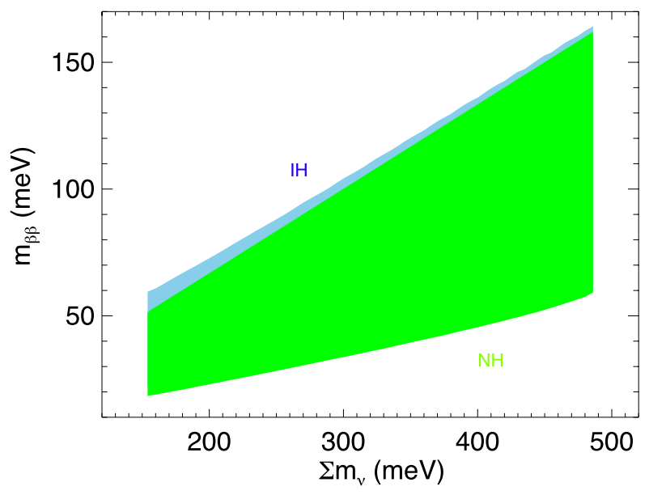
Backup
arXiv:1301.2901v1 J.J.Gomez etc
30

